Slide 1


DPI платит за себя Актуальные бизнес-кейсы
VAS Experts, СПБ www.vasexperts.ru Дмитрий Молдаванов технический директор
Notes:
Презентация компании VAS Experts на форуме «Телеком двух столиц 2014. Эффективные пути повышения конкурентоспособности операторов связи в мегаполисах», г. Санкт-Петербург, 20 февраля 2014 года и конференции КРОС 2014, г. Екатеринбург, 25 мая 20014 года

Slide 2







VAS Experts
Создаем VAS-услуги для операторов ШПД на базе собственной DPI платформы СКАТ
Разработчики имеют большой опыт создания решений для Мегафон,Ростелеком и МТС
100+ операторов зарегистрировались на сайте vasexperts.ru для участия в акции по установке бесплатного ПО для фильтрации
Notes:
VAS (Value Added Services) – услуги, проносящие дополнительный доход
DPI (Deep Packet Inspection) – технология глубокого анализа и МОДИФИКАЦИИ трафика (до протоколов прикладного уровня L7 OSI)
Специалисты компании имеют больше 10 лет опыта создания надежных высокопроизводительных решений, нередко превосходящих мировые аналоги, для крупных операторов связи. Акция действовала с августа 2013 до января 2014: http://vasexperts.ru/vas/index.php/site/filtering4free Фактически в рамках акции оператор получал полноценную DPI платформу, часть функциональности которой закрыта лицензионным ключом. При подписке на услугу тех. сопровождения открывалась вся функциональность.

Slide 3

ROI > 1000%
* ROI ( Return on investment, Окупаемость инвестиций ) = прибыль/инвестиции
Notes:
Справка по ROI http://ru.wikipedia.org/wiki/Окупаемость_инвестиций‎

Slide 4
Экономим!
Notes:
Начнем с простого

Slide 5
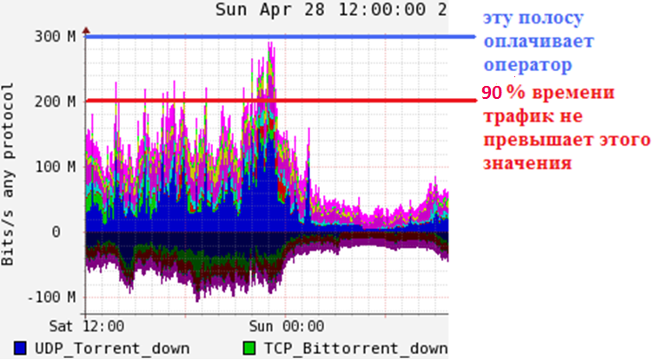
1 – Приоритезация трафика
Ограничиваем торренты в ЧНН на уровне канала и экономим до 20% полосы
Notes:
Особенности: в ЧНН торренты занимают 40-60% канала, протокол оффлайновый (т.е. сперва закачка, а потом просмотр), скорость закачки зависит о множества факторов и пользователи относятся к этому спокойно.
Опыт оператора в СПБ: приближалась пора расширять канал до аплинка, решил попробовать и включил приоритезацию, загрузка полосы уменьшилась, а когда отключил, пользователи завопили, что “интернет стал работать хуже”, в результате включил обратно, а канал расширять не стал.

Slide 6
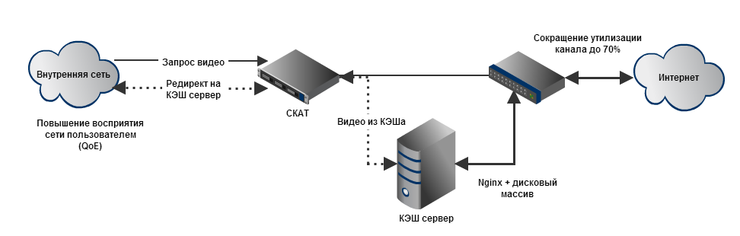
2 – Кэширование
Повышается качество предоставляемой услуги (QoE): видеоконтент отдается быстро, без лагов, в том числе в HD качестве
Экономится полоса: в ЧНН отдача популярных видео осуществляется из кэша
Интерес, подкрепленный возможностью смотреть HD контент, стимулирует пользователей к покупке дорогих ТП, ARPU от которых значительно выше

Slide 7
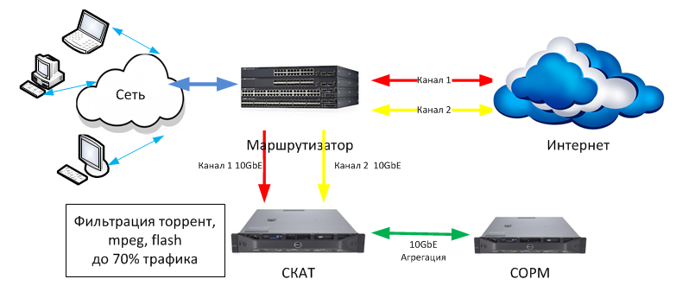
3 – СОРМ
Оставляем в трафике только то, что интересно ФСБ – вырезаем торренты, оnline видео и музыку и т.п. В 2-3 раза сокращается потребность в канале до оборудования СОРМ и в стоимости самого оборудования
В перспективе – встраивание функций СОРМ в DPI
Notes:
DPI умеет записывать трафик в реальном времени!

Slide 8
4 - Аналитика
Информация о направлениях и содержимом потоков данных позволяет принять взвешенные решения о пиринге, необходимости кэширования
Проверка соответсвия требованиям по установке GGC
Для транзитных операторов анализ трафика клиентов – это часть их бизнеса

Slide 9
5 – Решение тех. задач
Фильтрация URL по реестрам РКН и Минюста
Абонентский полисинг (нарезание полосы абонентам в соответствии с их тарифными планами) – приоритезация, гибкость (скорость можно изменять хоть каждую секунду), адаптируемость к текущим условиям
Организация блокировки по балансу и Captive Portal с доступом к сайтам online платежей
Notes:
Экономия на BRAS и отдельном специализированном оборудовании

Slide 10
Зарабатываем! B2B и B2C VAS

Slide 11
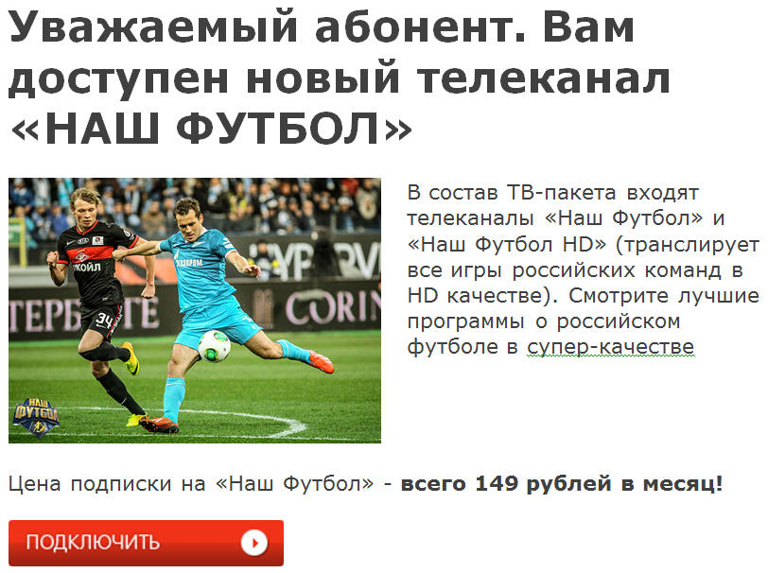
1 – Оповещение абонентов
У оператора появился новый телеканал
Notes:
Доход косвенный : от продажи подписки на телеканал или какой-либо другой услуги оператора Оповещение позволяет быстро донести информацию до каждого абонента в удобной для принятия решения время

Slide 12
2 – Детский интернет
Рынок этой операторской услуги фактически разрушен предшественниками : дорого и неудобно
Школьный интернет, корпоративный интернет – есть перспективы
Notes:
Интеграция CISCO SCE с базой ЦАИР , стоимость решения от 1 млн Фактически непригодна для использования – подтверждается малым количеством пользователей услуги: единый список на взрослых и детей, действующий сразу на все домохозяйство, и без разделения детей по возрасту, нет возможности родителям кастомизировать услугу (например, добавить VK), контролировать посещаемые сайты, ограничивать время, проведенное в интернет и онлайн играх.

Slide 13
3 – Блокировка и замена рекламы
Блокировка в широких масштабах – изменение рынка и правил игры в пользу операторов
Замена рекламы - следующий смелый шаг
Notes:
Блокировка рекламы: интернет пользователям так надоели рекламные баннеры, что если им предложить эту услугу, например, через сервис оповещения, то подключит ее большинство Замена рекламы: пользователям почти все равно, чью рекламу смотреть

Slide 14
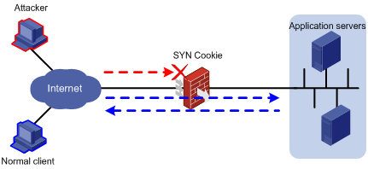
4 – Защита от DOS и DDOS атак
Предоставляется клиентам как услуга Основной покупатель - банки

Slide 15

5 – Монетизация ОТТ
Приоритезация трафика по провайдерам ОТТ - наступление на сетевую нейтральность, лоббируется некоторыми крупными игроками рынка, но это конфликт с ОТТ
B2B VAS – Win/Win, нужно уметь договариваться, но ОТТ традиционно не дружат с операторами и наоборот
“Бесплатный” WiFi – бесплатный сыр, как известно, в мышеловке
Notes:
VAS Experts специализируется в разработке и внедрении VAS сервисов на базе DPI

Slide 16
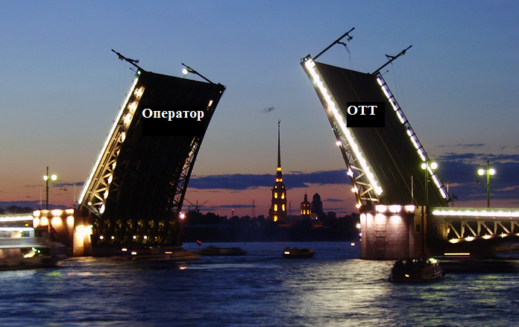
Питер
Notes:
Интернет операторы и ОТТ жить не могут друг без друга, но не могут договориться о взаимовыгодном сотрудничестве. Нужен посредник?

Slide 17
Итоги – расчет ROI
Оператор ШПД: 20 тыс. абонентов, 10 Гигабитный аплинк канал
Расчет проводим по 2-м сервисам (остальные пусть будут как дополнительный бонус): Аренда DPI: 360 тыс (включает ТП!) Приоритезация трафика в общей полосе: 10G*20%*(75..300)*12=1500..6000 тыс
Доп. услуги: 2500..0 тыс ROI= (1500..6000+ 2500..0 -360)/360*100%= 1011..1566%
Notes:
Расчет прибыльности вложения в DPI платформу

Slide 18
Спасибо за внимание Вопросы?
VAS Experts, СПБ www.vasexperts.ru Дмитрий Молдаванов технический директор

Slide 19

Сравнение DPI платформ
 | DPI СКАТ | Huawei SIG9810
Платформа | Компьютер Xeon,SSE4.2,IGB/IXGBE | Коммутатор ASIC/NP/FPGA/Multi-core CPU
Пропускная способность | 40 GBPS | 40/50 GBPS
Количество потоков | Неограниченно (20 млн на 20 GB RAM) | 32/40 млн
Размер | 1 RU | 20 RU
Задержка | 30 мкс | 200 мкс
Надежность | Bypass | Bypass,1+1
VAS | Входят в стоимость | N млн рублей
Notes:
Huawei лидер по продажам DPI платформ в мире (отчет Infonetics) и в России (МТС, Мегафон, РТК) Статья про SIG9800 http://nag.ru/articles/article/22432/dpi.html

Slide 20
Возможности DPI
Фильтрация трафика (в том числе как услуга для даунлинков)
Продвижение других услуг оператора через сервис уведомлений
Блокирование или замена рекламы
Бонусная программа для абонентов
Турбо-кнопка
Защита от DOS и DDOS
Детский интернет
Аналитика по протоколам
Аналитика по направлениям
Captive Portal
Шейпинг общей и абонентской полосы (BRAS) с приоритезацией по протоколам
Кэширование
СОРМ
Notes:
Список постоянно расширяется. Следите за обновлениями – зарегистрируйтесь на http://vasexperts.ru

